Slide 1
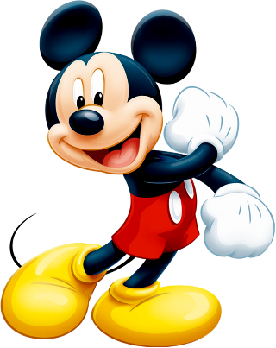
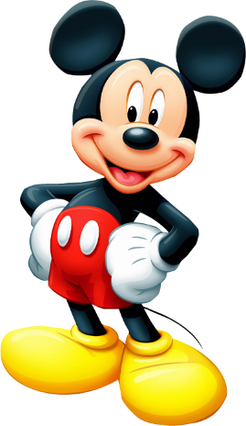
Mateo
Mi Primer Añito
Te invite a mi fiesta de cumpleaños
Sábado 15 de Junio
Hora: 5:00 pm.
En Urb. Los Pinos
MZ D Lt. 8
No faltes..!!
www.megaidea.net

